Slide 1

YAPAY ZEKA ÇAĞINDA İNSAN ZİHNİ: KAPSAM VE SINIRLILIKLAR
Prof. Dr. Sirel Karakaş
Doğuş Üniversitesi Psikoloji Bölümü
Prof. Dr. Sirel Karakaş Neurometrika - ED/AG)
Psikofizyoloji ve Nöropsikoloji Derneği Başkanı (International Organisation of Psychophysiology’e affiliye kuruluş)

Slide 2
İNSAN ZEKASI

Slide 3
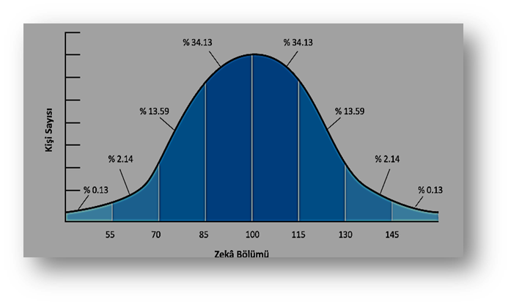
Toplumu oluşturan bireylerin;
  Yaklaşık %95’i normal zeka
  Yaklaşık %3’ü alt zeka
  Yaklaşık %2’si üstün yetenek grubuna girmektedir.

Slide 4
Wechsler Testlerinde Kullanılan Zeka Bölümü Kategorileri | Sözel Tanımlar | Kategorilerin Normal Dağılımdaki Oranları ( %)
140 ve üstü | Deha | 2.2
130-139 | Çok üstün zeka
120-129 | Üstün zeka | 6.7
110-119 | Parlak normal zeka | 16.1
90-109 | Normal zeka | 50.0
80-89 | Donuk normal zeka | 16.1
70-79 | Sınır zeka | 6.7
50-69 | Hafif zihinsel engel /eğitilebilir zeka | 2.2
31-49 | Orta düzeyde zihinsel engel / öğretilebilir zeka
20-30 | Ağır zihinsel engel
<20 | Çok ağır zihinsel engel
Zeka Bölümleri
Sözel Tanımlar
Oranlar

Slide 5
Cattell-Horn-Carol (CHC) Zeka Kuramının Gelişim Aşamaları
Cattell (1941): 2 faktörlü Gf-Gc kuramı
Cattell ve Horn (1991): 9 Faktörlü Zeka Kuramı
Carroll Üç Tabaka Kuramı ile bütünleştirilmesi (1997)
Catell-Horn-Carroll Kuramının Schneider ve McGrew tarafından genişletilmesi (2012)

Slide 6
Schneider, W.J., McGrew, K.S. (2012). The Cattell-Horn-Carroll Model. In. D. Flanagan, P Harrison, P: Contemporary Intellectual Assessment: Theories, Tests and Issues. New York: Guilford.
Schneider, W.J., McGrew, K.S. (2013). The Cattell-Horn-Carroll (CHC) Model of Intelligence v2.2: A visual Tour and Summary.
GENİŞLETİLMİŞ
CATTELL– HORN– CARROLL (CHC) KURAMI (2.2)
İnsan zekası
17 geniş kapsamlı alan ve bunların altındaki
84 dar kapsamlı alandan oluşur.

Slide 7
İNSAN ZEKASI: Nicelik ve nitelik
 | Geniş Alanlar | Dar Alanlar
 | GENEL YETENEKLER
1. | AKIŞKAN ZEKA | 1-3: Tümevarımsal muhakeme, dizisel muhakeme, sayısal muhakeme
2. | KISA-SÜRELİ BELLEK VE ÇALIŞMA BELLEĞİ | 4-5: Bellek uzamı/sığası, çalışma belleği sığası
3. | UZUN-SÜRELİ DEPOLAMA, GERİ ÇAĞIRMA | 6-8: Bağsal bellek, anlamsal bellek, serbest hatırlama
4. | GERİ-GETİRME AKIŞKANLIĞI | 9-13: Fikir üretimi ile ilgili yetenekler
 |  | 14-15: Kelime hatırlama ile ilgili yetenekler
5. | İŞLEMLEME HIZI | 16-24: Algısal hız, test alma hızı, sayısal beceri, okuma akışkanlığı, yazma akışkanlığı basit tepki süresi
6. | TEPKİ VE KARAR HIZI | 24-27: Seçimli tepki süresi, anlam işlemleme, zihinden karşılaştırma, inceleme süresi
7. | PSİKOMOTOR HIZ | 28-31: Kol ve bacak hareketi hızı, yazma hızı, sesletim hızı, hareket yapma hızı
 | KAZANILMIŞ BİLGİ SİSTEMLERİ
8. | KRİSTALLEŞMİŞ ZEKA | 32-37: Kelime dağarcığı, dil gelişimi, kelime bilgisi, dili anlama yeteneği, dille iletişim yeteneği, gramer duyarlığı
9. | ALANA-ÖZGÜ BİLGİ | 38-45: Yabancı dil gelişimi, işarete dili bilgisi, dudak okuma yeteneği, coğrafya bilgisi, bilimsel bilgi, insanbilimleri konusunda bilgi, günlük yaşamda kullanılan araç ve gereç konusunda bilgi, beden dili konusunda bilgi ve duyarlık
10. | OKUMA VE YAZMA | 46-52: Okuma, okuduğunu anlama, okuma hızı, heceleme hızı, anadili kullanma, yazma becerisi, yazma hızı
11. | SAYI BİLGİSİ | 53-54: Matematik bilgisi, matematik başarısı

Slide 8
İNSAN ZEKASI: Nicelik ve nitelik (devam)
 | Geniş Alanlar | Dar Alanlar
 | DUYUSAL VE MOTOR YETENEKLER
12. | GÖRSEL İŞLEMLEME | 55-65: Görselleştirme, zihinde nesne döndürme hızı, tamamlama hızı, tamamlama akışkanlığı, görsel bellek, mekânsal bellek, mekanı tarama, dizisel algı bütünleştirme, uzunluk tahmini, yanılsama, algısal dönüşüm, imgeleme
13. | İŞİTSEL İŞLEMLEME | 66-73: Fonetik kodlama, konuşma seslerini ayırt etme, işitsel uyarıcılardaki çarpılmalara direnç, işitsel örüntü belleği, ritim algılama ve akılda tutma, müziksel ton örüntülerini ayırt etme ve bunlar konusunda karar verme, mutlak kulak, sesi yerelleştirme
14. | KOKU YETENEĞİ | 74: Koku belleği
15. | DOKUNSAL YETENEK | 75: Dokunsal yetenek
 | DUYUSAL-MOTOR BÜTÜNLEŞİM
16. | KİNESTETİK YETENEKLER | 76: Kinestetik yetenek
17 | PSİKOMOTOR YETENEK | 77-84: Gereken kuvveti kullanarak nesneyi hareket ettirme, kol ve bacaklarla belirli hareketleri hızlıca yapma, parmak koordinasyonu, el ve kolu mekanda dakik olarak koordine etme, üzerinde çevresel geribildirim doğrultusunda kasları kontrol etme, el-göz koordinasyonunu içeren dizisel hareketleri dakik ve hızlı biçimde yapma, bedenin dikey pozisyonunu koruma ve bozulan dengeyi yeniden kurma

Slide 9
İNSAN ZEKASI…İNSAN ZİHNİ
UYARICILARI NASIL İŞLER
Bilişsel Süreçler
Üst-Biliş Süreçleri

Slide 10
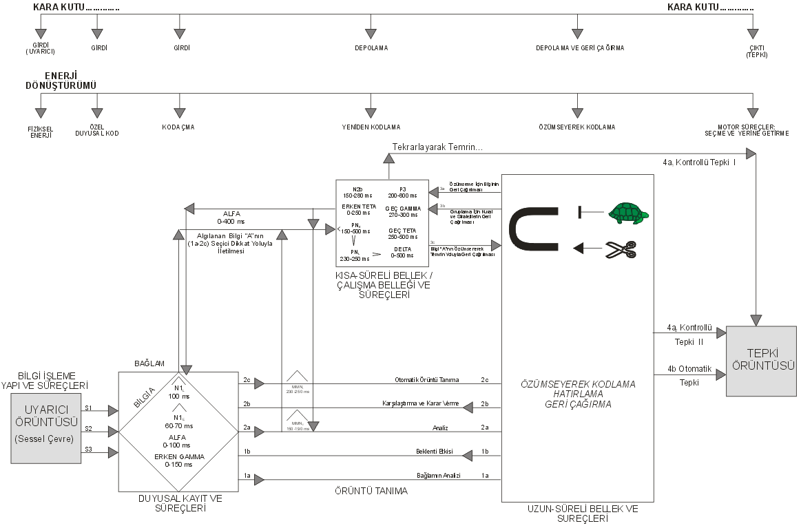
Karakaş, S. (2008). Kognitif nörobilimde açıklamalar: Kuram ve modeller (Bölüm 1). S. Karakaş (Ed.), Kognitif Nörobilimler. Ankara: MN Medikal & Nobel.
Karakaş, S. (1997). A descriptive framework for information processing: An integrative approach. In: E. Başar, R. Hari, F.H. Lopes Da Silva, M. Schürmann (Eds.), Brain Alpha Activity: New Aspects and Functional Correlates. International Journal of Psychophysiology, 26, 353-368.
İnsanda
Bilgi İşlemleme Modeli

Slide 11
Belleğimiz yalnızca rastgele alıkoyup kalanları da yine rastgele kaybeden bir öge değil. Tersine, bilerek düzenleyen, bilgiyle ayıklayan bir gücü var onun.
Stefan Zweig
Düşün Dünyası
yani dahası var…

Slide 12
Çoğu durumda bilgiler doğrudan hatırlanmaz. Var olan bilgilerden dolaylı olarak çıkarılır.
Türleri:
Depolanmış bilgiden çıkarsama
Bellek-ötesi bilgiden çıkarsama
İşlevsel çıkarsama (neden-sonuç)
Grup özelliklerinden çıkarsama
Zamansal çıkarsama
Yersel çıkarsama
Semantik çıkarsama
Bellek dinamiktir. Hatırlanan bilgi başlangıçtaki bilgi değildir. Bilginin geçen zaman içinde yeniden yapılandırılmış şeklidir. Bellek izleri:
Düzgünleşir
Keskinleşir
Yeniden yapılandırılır
Güncelleşir
Yeni bir öğrenme yapıldıktan sonraki bilgi öğrenilmiş olanların ötesindedir. Öğrenmeye ilişkin bellek temsilleri:
Daha önceki bilgiyle bütünleştirilmiştir.
Şemalar kullanılarak eksik bilgiler tamamlanmıştır.
Olasılıklar değerlendirilmiştir.
Akla yakın yorumlar yapılmıştır.

Slide 13
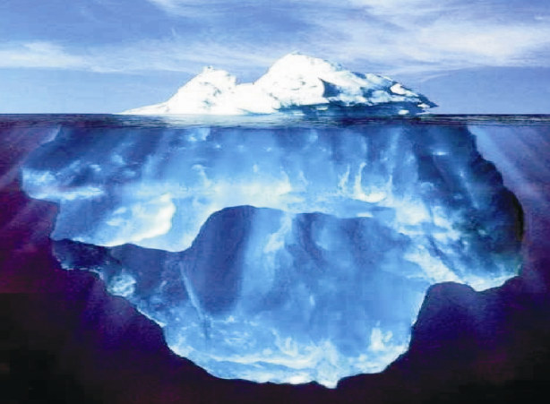
İnsan zihninin karmaşıklığı bir üst sistemin varlığını gerektirir.
Bu sistem:
          Sürecin farkında olmalıdır.
          Sistemin farkında olmalıdır.
          Bilginin farkında olmalıdır.
ÜST-BİLİŞ
Bilinç (consciousness)
Bilinç-öncesi (preconscious)
Bilinç-altı (subconscious)
Bilinç-dışı (unconsciousness)

Slide 14
I- Yönetici İşlevler
Kurulumu koruma ve değiştirebilme
Görev başlatma, girişimcilik
Planlama
Bağlamsal bellek
Zaman ve mekanda olayları bütünleştirebilme, örgütleme
Akıcılık
Yaratıcı düşünme
İşleyen bellek (çalışma belleği)
Ketleme (impuls kontrolu, duygusal control)
Bozucu etkiye (interference) karşı koyabilme
KISACA…
“Bir amaca ulaşmak için uygun problem-çözme kurulumunun korunması”
İlham kaynakları:
Alexander Luria (1902-1907)
Lev Semionovich Vygotsky ( 1896-1934)

Slide 15
II- Üst- Biliş
Zihinsel Süreçleri
İzler (monitor)
Denetler (control)
Yönetir (execute)
Öncü:
John H. Flavell (1928-)

Slide 16
İNSAN ZEKASINA
karşın
YAPAY ZEKA (AI)

Slide 17
 | İnsan Zekası / Zihni | Yapay Zeka / YZ ile Güçlendirilmiş Robotlar
Hız | Bilişsel bileşenlerin frekans aralığı: 1- 80 Hertz Uyarıcının işlenme süresi: 1-1000 msan | GHz (1 milyar: 10⁹ Hertz)
Bellek Kapasitesi | Öğrenilenler hatırlanması sağlamlaştırma, depolama ve geriye getirmedeki işlevselliğe bağlıdır. Ayrıca kişinin güdülenmesi, pekiştireç tarihçesi, fiziksel ve ruhsal sağlık durumu da rol oynar. | Bellek mutlaktır. Öğrenilenler öğrenildiği biçimde depoda tutulur ve gerektiğinde şaşmaz biçimde kullanılır.
Karar Verme | Karar, çok sayıda bilinçli ve bilinçdışı süreçlerin bir sonucudur. | Karar, tamamen yazılımsal kurgular ve öğretilenler uyarınca verilir.
Amaç | İç ve dış çevre ile uyum içinde sağlıklı bir yaşam sürdürmektir. | Halen tekrarlanan /monoton, yorucu ya da yüksek risk taşıyan iş ve işlemleri gerçekleştirmede kullanılır.
Kişisellik | Tüm bilgiler ve tepkiler kişiseldir. | Özelikleri yapay zeka modülüne tanıtılmış olan insanlara kişiselleştirilmiş bilgi ve hizmet sunar.
Otomasyon | Sadece iyice öğrenilmiş bilgiler ve tepkiler açısından otomatik işlemleme gerçekleşir. | Tekrarlanan ve yorucu işleri otomatik olarak gerçekleştirir.
Randıman | Kişinin kalıcı ve geçici özelliklerinin, çevresel koşulların etkisine göre değişir. | İşlevi, tam olarak kurgulandığı üzere hızlı, dakik ve doğru biçimde yerine getirir.
Yararı | IQ’su 20’nin altında olan (çok ağır zihinsel engel) ve 140 ve üstünde olanların (dahi) durumunu düşünelim. | Hızlı, dakik, kesin tutarlılık/kararlılık, yüksek bellek kapasitesi ile iş ve işlemleri üzerine aldığında: Zamandan ve insan emeğinden tasarruf edilmesini sağlar. İnsanın zamanını üst düzey yeteneklerini kullanma ve geliştirmeye kendini gerçekleştirmeye ayırması olanaklı olur. İnsanların yüksek iyi-hal ve refah içinde olmasını sağlar. Onların daha uzun yaşamasının yolunu açar

Slide 18
Yapay Zekayla ilgili Diğer Konular
Uygulama Alanları
  Hız, dakiklik, mutlak tutarlılık, yüksek bellek kapasitesi ile:
  Örneğin sağlık (örn., görüntü tanıma), e-ticaret (örn., müşteriye özelleşmiş hizmet sunma), finans ve yatırım bankacılığı (örn., veri ve eğilimleri analiz ederek kararlara yardımcı olma), üretim (örn., otomasyon ve verimlilik artışı), hava taşımacılığı (örn., uçuşların yönetimi, yolcu kayıtlarını yapılması), sosyal medya (örn., verileri analiz ederek reklam ve önerilerin etkililiğinin artırılması), hukuk gibi alanlar için uygundur.
Olası Olumsuz Sonuçlar
  İşsizlik, sosyal dengesizlik, güvenlik sorunları, bireysel gizlilik ve özel yaşamda
  Tasarlayan ve/veya kullanan tarafından, AI ile güçlendirilmiş robotların insan haklarına, değer yargılarına ters çalışması. Örnek: Kararları sadece katma değere göre verme
  Ahlaki ve etik sorunlar
  Kamuda AI kullanan iş ve işlemlerin inandırıcılık, bunlara duyulan güven yüksek değildir.
  Karmaşıklaştıkca izlenmesi ve kontrolünün olanaksızlaşması
  Korkulan Sonuçlar
  AI ile güçlendirilmiş robotların:
  otonomi kazanması; iş ve işlemlerin makine denetimine girmesi,
  insanın yerini alması,
  İnsan zekası/zihninin devre şemalarında modellenmesi, bir bilgisayar çipine yerleştirilmesi
  Sibernetik ölümsüzlük mümkün müdür?

Slide 19
Zekayı
Yapay Olarak Elde Etmek……
Tahmin edilen IQ’lar
(Cox, Terman, Goodenough, Gordon)
Galileo Galilei: 187
Rene Descartes: 180
Immanuel Kant: 175
Charles Darwin: 165
Wolfgang Amedeus Mozart: 165
Albert Einstein: 160
Nicolaus Copernicus: 160
Rembrandt: 155

Slide 20
Evrimde bazı tarihler
Australopithecus (A. Afarensis, A. africanus, A. Robustus): Fosil bulguları 3.6 – 3.8 milyon yıl öncesine dayanıyor.
Şempanze ve goril: 15 milyon yıl önce şimdiki haliyle mevcut
Hominid:
  Homo habilis: 1.75 milyon yıl önce görülüyor
  Homo erectus: 1.6 milyon yıl – 400.000 yıl arasında mevcut
  Homo sapiens: Başlangıcı 500.000 - 100.000 yıl öncesi arasında değişiyor.
Evrenin başlangıcına göre insanlığın başlangıç tarihi: İnsan 11.59.59.

Slide 21
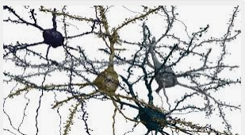
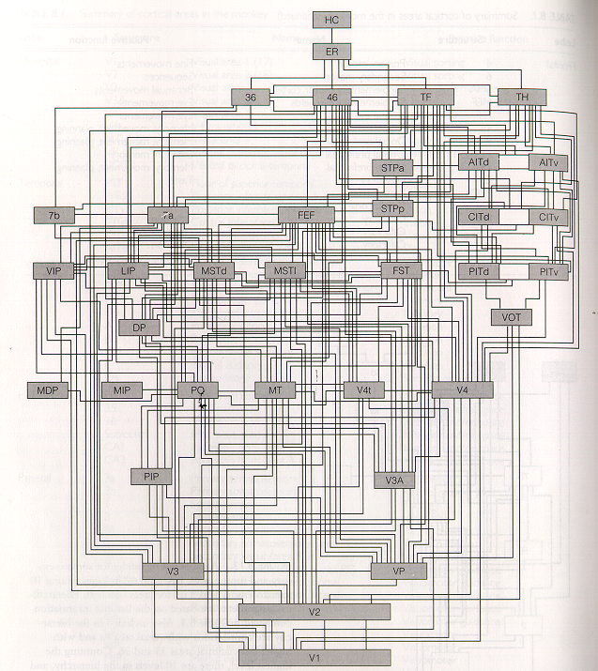
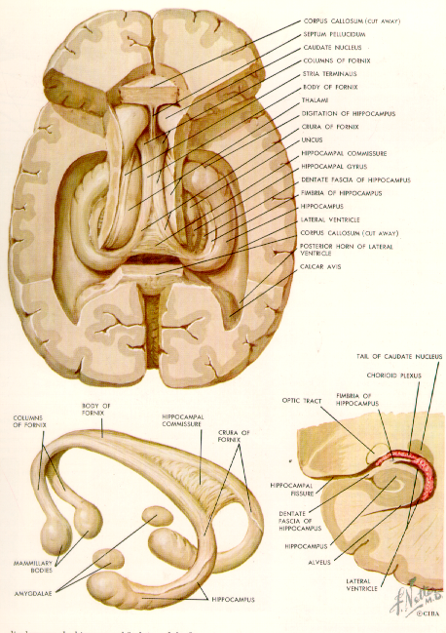
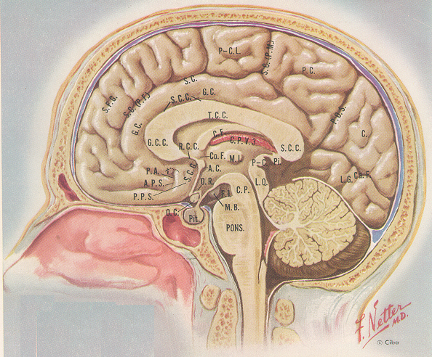
Yapay Zeka çalışanları fare beyninin 1mm^{3 ‘}ünü modelleyebildi.
Yetişkinde yaklaşık 1,5 kg olan insan beyni 1130 - 1260 cm³ arasındadır.
İnsan beyninde 86-100 milyar sinir hücresi vardır.
Bir sinir hücresinin diğer hücrelerle kurduğu ilişki sayısı 1.000 – 15.000 arasında değişir.
Fare ve insan beyni arasındaki fark doğrusal da değildir.
İnsanın zekasını (zihnini) ya da insan beyninin işlevselliğini olanaklı kılan unsur bağlantısallıktır (connectivity).
Bağlantısallık ise beyin hacmine;
  (1) seçici olarak yayılmış olan
  (2) paralel olarak işleyen sinirağları yoluyla sağlanır.

Slide 22
YAPAY ZEKA (AI) ÇALIŞMALARINDA NE YAPILMAKTADIR?
Ya da ne yapılacağı iddia edilmektedir?*
*Doğal ve yapay zeka tartışmasını, arkadaki çoktan-seçmeli test sorusunu cevaplayarak noktalayalım.

Slide 23

SORU
a. Yaşadığımız yer kürede insanın yerine geçecek yeni bir tür oluşturulmaktadır.
(Bu seçeneği evrim kuramı ya da yaratılış kuramı ile ilişkilendirerek değerlendiriniz.)
b. İnsan zekası teknik olarak oluşturulmaya çalışılmaktadır.
(AI, bir temel bilim projesi midir?)
c. İnsan zekasını açıklamaya yönelik bir model oluşturulmaya çalışılmaktadır.
(Söz konusu ekipte psikoloji bilimlerinin üyeleri var mıdır?)
d. İş ve işlemleri gerçekleştirmeye uygun yazılım ve algoritmalarla donanmış robotlar
geliştirilmektedir.
e. Diğer

Slide 24
